Slide 1






futAPP
FUT
APP
GERENCIADOR DE CLUBES DE FUTEBOL
Equipe 5

Slide 2






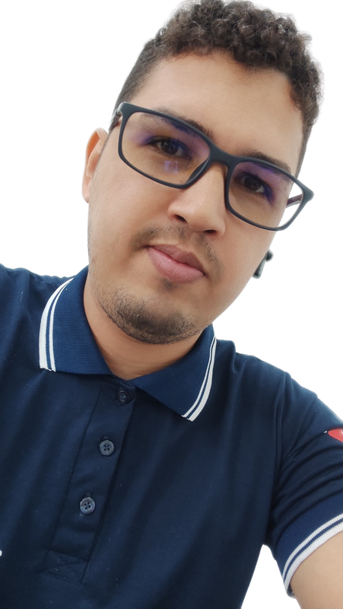

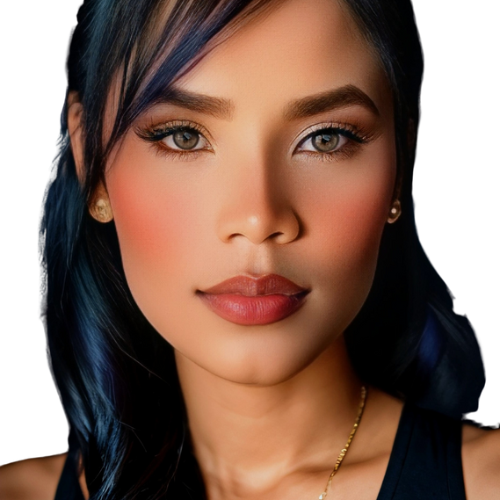
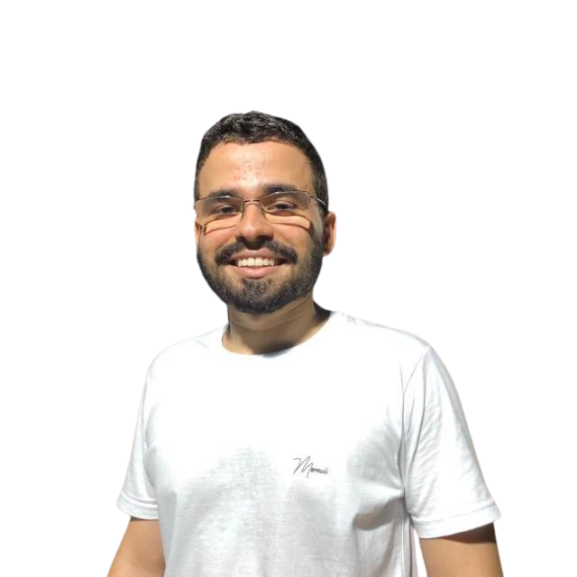
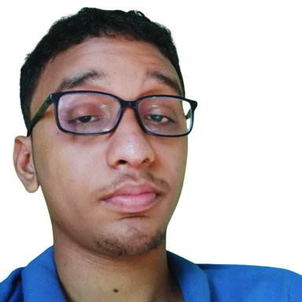
APLICAÇÃO
DESENVOLVIDA POR:
ANTONIO LISTER
GABRIEL FERNANDO
KELY SOUZA
LUCAS TEIXEIRA
VICTOR COELHO
2023098548
2022024020
2020051163
2020056301
2019050753
apresentada à disciplina de Projeto e Desenvolvimento de Software/UFMA

Slide 3


futAPP
BEM-VINDO AO
FUTAPP
Esta aplicação foi desenvolvida para oferecer uma solução abrangente e eficiente no gerenciamento de informações relacionadas a clubes, jogadores e treinadores no mundo do futebol. Ela proporciona uma experiência intuitiva e funcional para entusiastas do esporte.

Slide 4


futAPP
CADASTRO DE CLUBES
Nome do Clube
Estádio do Clube
Cidade
Treinador

Slide 5


futAPP
Nome do Jogador
CADASTRO
Idade
DE JOGADORES
Altura
Pé
RONALDO
#7
Camisa
Nacionalidade

Slide 6
futAPP
TIPO DE TRANSFERÂNCIA:
*escolha somente um tipo de transferência*
EMPRÉSTIMO (E)
DEFINITIVA (D)
Valor
Valor
CADASTRO
Antigo Time
Antigo Time
DE JOGADORES
Duração do empréstimo
Duração do contrato
Obrigação de compra

Slide 7

futAPP
ATUALIZAÇÕES
ATUALIZAR JOGADORES
*escolha o campo que deseja atualizar*
Nome do Jogador/ Idade/ altura/ Pé/ Camisa/ Nacionalidade
ATUALIZAR DADOS DO CLUBE
*escolha o campo que deseja atualizar*
Nome do Clube/ Estádio/ Cidade/Treinador
REMOVER JOGADOR
*escolha o jogador que deseja remover*
Nome do jogador

Slide 8

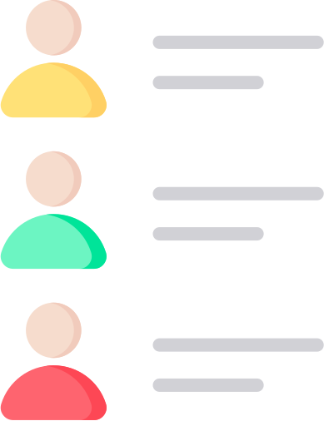
futAPP
LISTAGEM
LISTAR JOGADORES
LISTAR CLUBES
EXIBE LISTA DE TODOS OS JOGADORES CADASTRADOS
EXIBE LISTA DE DADOS DE TODOS OS CLUBES CADASTRADOS

Slide 9

futAPP
THANK
YOU
Confira nosso repositório no GitHub
Github

Slide 10

Reconhecimentos e Direitos Autorais
Autores: ANTONIO LISTER, GABRIEL FERNANDO, KELY SOUZA, LUCAS TEIXEIRA, VICTOR COELHO.
contato: lister.wd@hotmail.com ; gabrielfernandocarneiro798@gmail.com; kely.souza@discente.ufma.br ;lucas.teixeira@discente.ufma.br
data última versão: 04/12/2023
versão: 1.0
outros repositórios: https://github.com/kelyazuos?tab=repositories
Agradecimentos: Universidade Federal do Maranhão (UFMA), Professor Doutor Thales Levi Azevedo Valente, e colegas de curso.
Copyright/License
Este material é resultado de um trabalho acadêmico para a disciplina PROJETO E DESENVOLVIMENTO DE SOFTWARE, sobre a orientação do professor Dr. THALES LEVI AZEVEDO VALENTE, semestre letivo 2023.2, curso Engenharia da Computação, na Universidade Federal do Maranhão (UFMA). Todo o material sob esta licença é software livre: pode ser usado para fins acadêmicos e comerciais sem nenhum custo. Não há papelada, nem royalties, nem restrições de "copyleft" do tipo GNU. Ele é licenciado sob os termos da licença MIT reproduzida abaixo e, portanto, é compatível com GPL e também se qualifica como software de código aberto. É de domínio público. Os detalhes legais estão abaixo. O espírito desta licença é que você é livre para usar este material para qualquer finalidade, sem nenhum custo. O único requisito é que, se você usá-los, nos dê crédito.
Copyright © 2023 Educational Material.
Este material está licenciado sob a Licença MIT. É permitido o uso, cópia, modificação, e distribuição deste material para qualquer fim, desde que acompanhado deste aviso de direitos autorais.
O MATERIAL É FORNECIDO "COMO ESTÁ", SEM GARANTIA DE QUALQUER TIPO, EXPRESSA OU IMPLÍCITA, INCLUINDO, MAS NÃO SE LIMITANDO ÀS GARANTIAS DE COMERCIALIZAÇÃO, ADEQUAÇÃO A UM DETERMINADO FIM E NÃO VIOLAÇÃO. EM HIPÓTESE ALGUMA OS AUTORES OU DETENTORES DE DIREITOS AUTORAIS SERÃO RESPONSÁVEIS POR QUALQUER RECLAMAÇÃO, DANOS OU OUTRA RESPONSABILIDADE, SEJA EM UMA AÇÃO DE CONTRATO, ATO ILÍCITO OU DE OUTRA FORMA, DECORRENTE DE, OU EM CONEXÃO COM O MATERIAL OU O USO OU OUTRAS NEGOCIAÇÕES NO MATERIAL.

